Slide 1
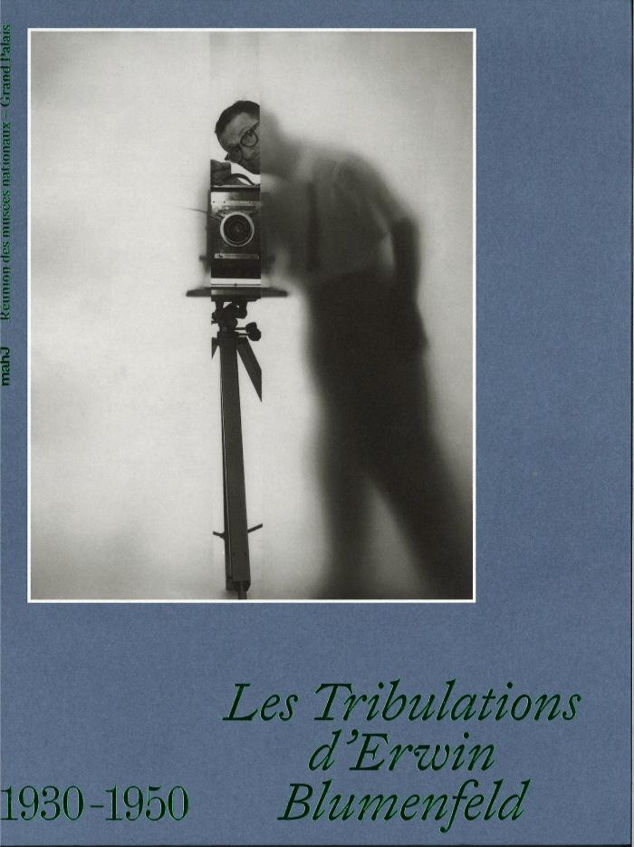
Les Tribulations d'Erwin Blumenfeld (BI12360)

